Slide 1
SKYNDIHJÁLP
KENNSLUGLÆRUR

Slide 2
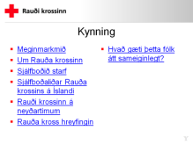
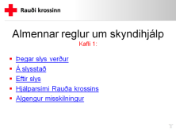
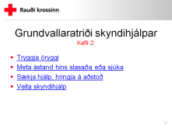
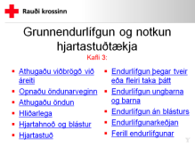
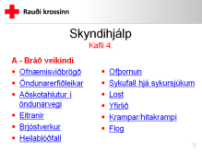
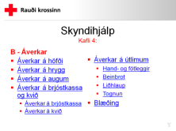
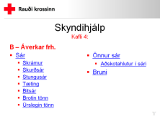
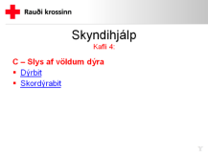
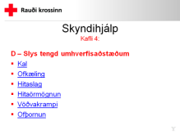
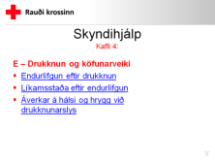
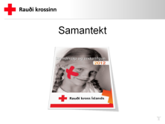
YFIRLIT YFIR KAFLA Í KENNSLUGLÆRUM

Slide 3
Kynning
Meginmarkmið
Um Rauða krossinn
Sjálfboðið starf
Sjálfboðaliðar Rauða krossins á Íslandi
Rauði krossinn á neyðartímum
Rauða kross hreyfingin
Hvað gæti þetta fólk átt sameiginlegt?

Slide 4
Meginmarkmið
Að þátttakendur
Geri sér grein fyrir mikilvægi skyndihjálpar
Þekki fjögur skref skyndihjálpar og geti unnið samkvæmt þeim
Kunni að greina lífshættulega áverka og veikindi og geti veitt fólki viðeigandi skyndihjálp þar til sérhæfð aðstoð berst
Séu tilbúnir að veita skyndihjálp þegar á reynir
Þekki til starfsemi Rauða krossins á Íslandi
Notes:
Hér eru sett fram meginmarkmið, sem eiga vel við á flestum námskeiðum í skyndihjálp. Ýtarlegri undirmarkmið geta svo verið fjölmörg og mismunandi og fara þá eftir lengd námskeiða, þeim viðfangsefnum sem tekin eru fyrir og síðast en ekki síst hópi þátttakenda.

Slide 5
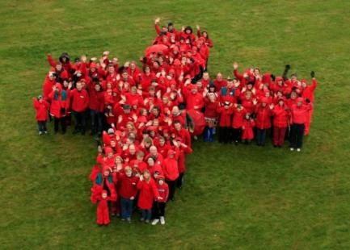
Um Rauða krossinn
Sérstaða Rauða krossins felst m.a. í hlutleysi, óhlutdrægni, sjálfstæði og sjálfboðnu starfi
Notes:
Gott er að sýna myndbandið “Sagan að baki hugmyndar” eða önnur myndbönd sem fjalla um starf Rauða krossins og finna má á vef félagsins www.raudikrossinn.is eða á Youtube á slóðinni www.youtube.com/icelandicredcross.
Nánari upplýsingar um Rauða krossinn má einnig nálgast á heimasíðunni raudikrossinn.is.

Slide 6
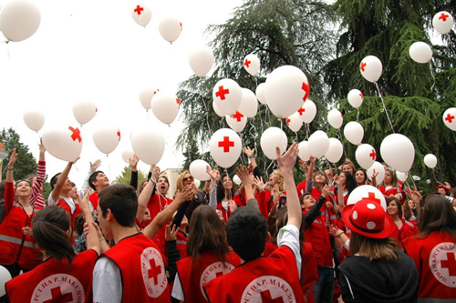
Rauði krossinn er fjölmennasta mannúðahreyfing heims með starfsemi í 188 ríkjum

Slide 7
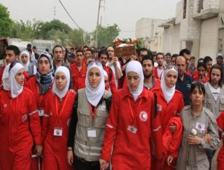
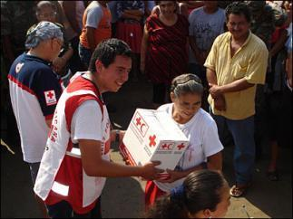
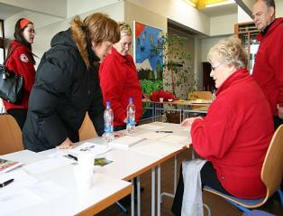
Landsfélög Rauða krossins og Rauða hálfmánans veita fyrst og fremst aðstoð í sínu heimalandi. Sjálfboðaliðar bera hitann og þungann af starfinu.

Slide 8
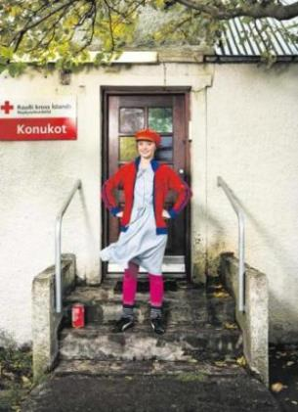
Sjálfboðið starf
Sjálfboðaliðar láta gott af sér leiða og öðlast um leið dýrmæta reynslu
Verkefni sjálfboðaliða eru fjölbreytt og mismunandi eftir löndum
Flestir verja nokkrum klukkustundum á mánuði í sjálfboðastarfið

Slide 9
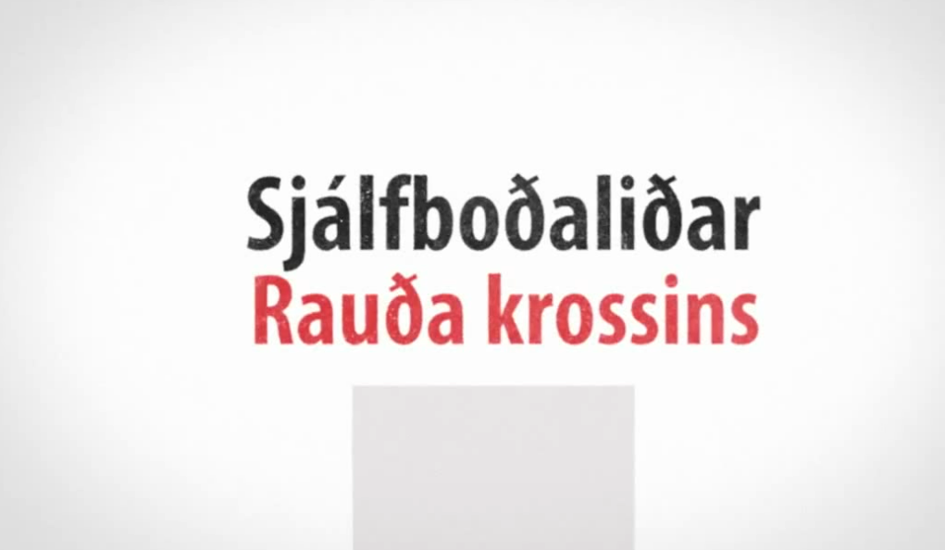
Sjálfboðaliðar Rauða krossins

Slide 10

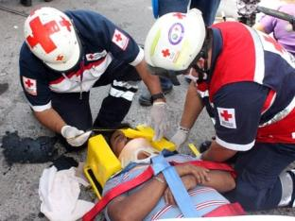
Rauði krossinn á neyðartímum
Sjálfboðaliðar og starfsmenn hefja hjálparstarfið
Aðeins er leitað eftir aðstoð annarra landsfélaga eftir stóra eða alvarlega atburði
Oftast er einungis þörf á fjárstuðningi en stundum getur verið þörf fyrir viðbótarmannafla með tiltekna sérþekkingu og reynslu
Notes:
Rauði krossinn á Íslandi styður önnur landsfélög bæði með fjármagni og því að senda íslenska sendifulltrúa til starfa á vettvangi. Ýmsar upplýsingar um verkefni Rauða krossins á Íslandi víða um heim má finna á heimasíðu félagsins. Einnig er má finna myndbönd um efnið á Youtube síðu Rauða krossins.

Slide 11

Rauða kross hreyfingin
188 landsfélög – bregðast við neyð og aðstoða fólk í eigin landi
Alþjóðasambandið – samhæfir hjálparstarf eftir náttúruhamfarir og styður landsfélög við uppbyggingu
Alþjóðaráðið – hjálpar á átakasvæðum með hlutleysi og sjálfstæði að leiðarljósi

Slide 12
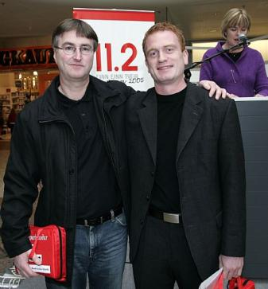
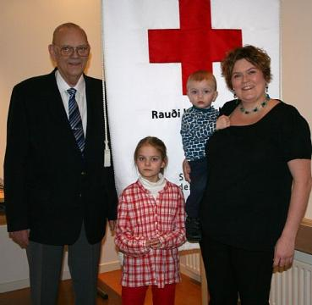
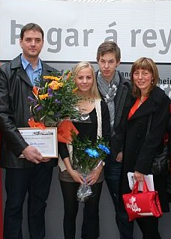
Hvað gæti þetta fólk átt sameiginlegt?
Myndband
Notes:
Þetta fólk á það sameiginlegt að skyndihjálp breytti lífi þeirra. Myndin er tekin við útnefningu skyndihjálparmanns ársins, af þeim sem var bjargað og þeim sem bjargaði.
Til að kveikja áhuga þátttakenda á námskeiðum er gott að fjalla um björgunarafrek eða sýna myndband og reyna þannig að ná fólki strax.
Gjarnan má spyrja spurningarinnar “Hvað er skyndihjálp?” og “Af hverju þarf ég að læra hana?”. Fjalla má um björgunarafrek, en finna má sögur skyndihjálpamanna ársins á raudikrossinn.is.

Slide 13
Almennar reglur um skyndihjálp
Kafli 1:
Þegar slys verður
Á slysstað
Eftir slys
Hjálparsími Rauða krossins
Algengur misskilningur

Slide 14
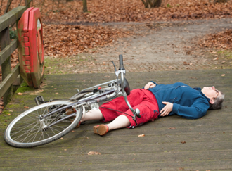
Þegar slys verður
Veittu skyndihjálp
Láttu þig náungan varða
Hikaðu ekki við að veita skyndihjálp
Hringdu í Neyðarlínuna 112 ef þú ert í minnsta vafa um hvað beri að gera
Notes:
Mjög mikilvægt er að fá þátttakendur til að velta því fyrir sér hvað þeir ætla að taka til bragðs ef þeir koma að einstaklingi sem er hjálpar þurfi.
Eftir skyndihjálparnámskeið ættu flestir að vera búnir að gera það upp við sig og eru því tilbúnir að hjálpa fólki í neyð.

Slide 15
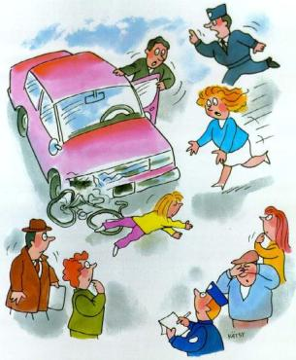
Á slysstað
Vertu rólegur í neyðartilfellum
Alvarlegir atburðir geta valdið andlegri og líkamlegri streitu og skert hæfni til að hugsa rökrétt
Staldraðu við og reyndu að ná stjórn á tilfinningum
Stefndu ekki eigin öryggi í hættu

Slide 16
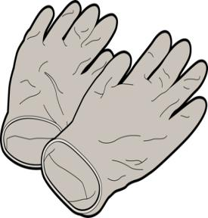
Á slysstað
Forðastu smitun
Blóð og líkamsvessar geta innihaldið bakteríur og/eða veirur
Gætu þess að ekki berist blóð eða líkamsvessar á milli þín og hins slasaða
Notaðu einnota hanska sé þess kostur
Þvoðu vel hendur fyrir og eftir aðstoð

Slide 17
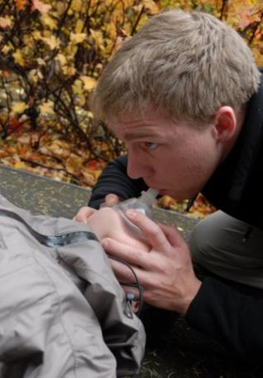
Helstu smitvarnir
Forðast á beina snertingu við blóð og vessa. Nota má:
    Einnota hlífðarhanska eða poka
    Blástursgrímu
    Hlífðarföt
  Skoðaðu myndina
  Vantar eitthvað upp á smitvarnir?

Slide 18
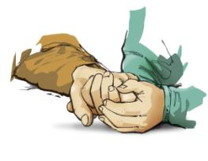
Á slysstað
Veittu sálrænan stuðning
Framkoma á slysstað
Bjóddu fram stuðning
Vertu vingjarnlegur og sýndu umhyggju og virðingu
Útskýrðu hvað er að gerast og hvað gerist næst
Gefðu þér tíma til að hlusta

Slide 19
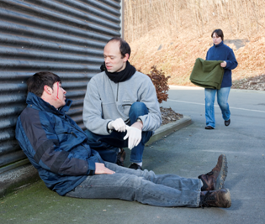
Á slysstað
Tryggðu að vel fari um hinn slasaða
Hjálpaðu einstaklingnum að koma sér þægilega fyrir
Reyndu að halda hita á honum ef kalt er í veðri og verja fyrir sól og regni ef nauðsyn ber til
Slösuðum einstaklingi má ekki gefa mat eða drykk

Slide 20
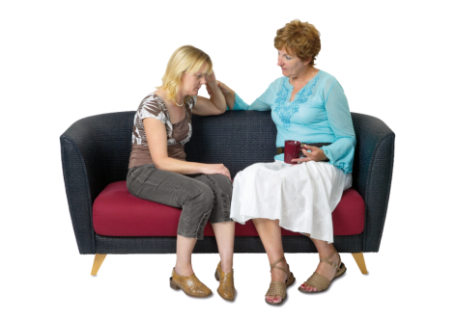
Eftir slys
Hugleiddu eigin tilfinningaviðbrögð
Talaðu við aðra um reynsluna
Reyndu að ná fyrra jafnvægi og nota þær bjargir sem í boði eru
Forðastu áreiti fyrst á eftir
Leitaðu aðstoðar fagfólks ef atburðurinn leitar enn á hugann dögum eða vikum eftir atburðinn

Slide 21
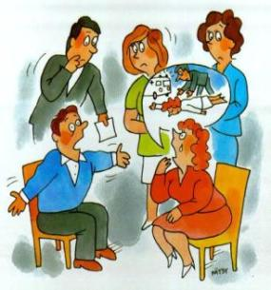
Eftir slys
Hugleiddu eigin tilfinningaviðbrögð
Áhrif alvarlegra atburða
Slök einbeiting
Hæg viðbrögð
Erfitt að taka ákvarðanir
Varhugavert er að aka bíl fyrst eftir mikið áfall !
Bæklingur um sálrænan stuðning
Notes:
Bækling um sálrænan stuðning má nálgast á fimm tungumálum á heimasíðu Rauða krossins undir Sálrænn stuðningur/Útgefið efni. http://www.raudikrossinn.is/page/rki_hvad_saelraenn_utgefidefni

Slide 22
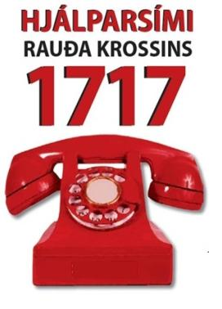
Hjálparsími Rauða krossins 1717
Í Hjálparsímanum er hægt að fá
Sálrænan stuðning eftir áföll
Upplýsingar um það hvert hægt sé að leita ef þörf er á aðstoð sérfræðinga

Slide 23
Algengur misskilningur
Veittu skyndihjálp, ekki hugsa...
Þetta getur ekki verið svo slæmt
Af hverju ég, það hjálpar einhver annar
Fyrst enginn er byrjaður að hjálpa er ábyggilega ekki þörf á því
Ég fer bara á taugum
Mér er ekki skylt að hjálpa
Það þarf ekkert að hringja á sjúkrabíl
Þetta er allt frekar ógeðslegt
Ég óttast að smitast
Notes:
Hugsanir sem þessar geta komið í veg fyrir að fólk sé tilbúð að aðstoða aðra í neyð.
Góð myndbönd má finna á Youtube.com um svokallað bystander effect.

Slide 24
Grundvallaratriði skyndihjálpar
Kafli 2:
Tryggja öryggi
Meta ástand hins slasaða eða sjúka
Sækja hjálp, hringja á aðstoð
Veita skyndihjálp

Slide 25
Fjögur skref skyndihjálpar
1. Tryggja öryggi
2. Meta ástand hins slasaða eða sjúka
3. Sækja hjálp, eða hringja á aðstoð
4. Veita skyndihjálp

Slide 26
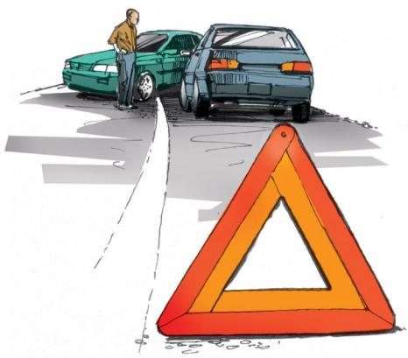
1. Tryggja öryggi

Slide 27
Þegar komið er að slysi
Stoppa og hugsa
Er einhver hætta yfirvofandi?
Hve alvarlegt er slysið?
Hve margir eru slasaðir?
Ef ekki er hægt að tryggja öryggi þarf að bíða eftir því að sérhæfð aðstoð berist!

Slide 28
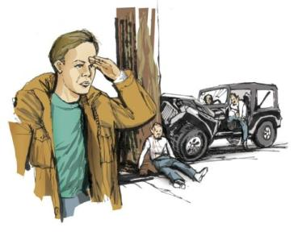
Tryggja öryggi
Tryggðu fyrst eigið öryggi og síðan annarra
Hugaðu að því hvort
    Slysavettvangur sé öruggur
    Öryggi slasaðra sé ógnað
Hringdu í 112 ef aðstæður eru ótryggar eða ekki hægt að aðstoða án áhættu
Stefndu aldrei eigin öryggi í hættu!

Slide 29

Tryggja öryggi
Umferðaslys
Leggðu bílnum í vegkanti með viðvörunarljósin á
Gerðu þið sýnilegan t.d. með endurskinsmerki
Settu öryggisþríhyrninga í um 200 metra fjarlægð
Komdu í veg fyrir eldsvoða
Hafðu slökkvitæki tiltækt
Eru loftpúðar útsprungnir?
Notes:
Í umferðalögum kemur fram lagaleg skylda fólks til að aðstoða ef um umferðaóhapp er að ræða.

Slide 30
Tryggja öryggi
Húsbruni/eldsvoði
Farðu aldrei inn í brennandi hús
Reyndu að aðvara þá sem eru í hættu
Haltu þig í öruggri fjarlægð frá eldi og reyk
Reyndu aðeins að hjálpa nauðstöddum út úr brennandi byggingu ef öryggi er tryggt
Fólki stafar ógn af eldi, hita og reyk!

Slide 31
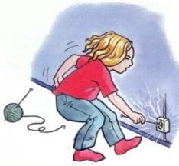
Tryggja öryggi
Rafmagnsslys í heimahúsum
Slökktu á eða aftengdu rafmagn ef hægt er
Komdu ekki við manneskju sem er í snertingu við rafmagn
    Vökvar og aðrir hlutir geta leitt straum
Ef ekki er hægt að rjúfa straum á öruggan hátt þarf að fá fagmenn í verkið

Slide 32
Tryggja öryggi
Neyðarflutningur
Ef slasaðir eru ekki í bráðri hættu er best að láta þá halda kyrru fyrir og fylgjast með ástandi þeirra þar til sérhæfð aðstoð berst
Ef ekki er hægt að tryggja öryggi slasaðra á vettvangi þarf að flytja þá með hraði á næsta örugga stað
Beita má ýmsum aðferðum við neyðarflutning slasaðra

Slide 33
Neyðarflutningur
Við undirbúning skaltu hafa í huga
Hverjir eru áverkar hins slasaða?
Þarf að undirbúa flutning hans sérstaklega?
Hvernig á að flytja hann, hvaða aðferð er best?
Sjúkraflutningamenn beita sérhæfðum búnaði til þess að skorða hrygg í flutningi

Slide 34
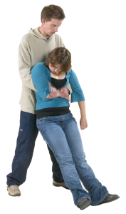
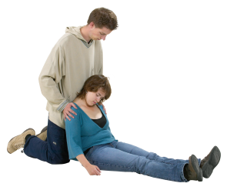
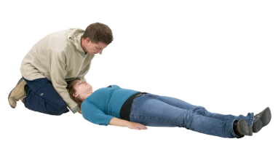
Neyðarflutningur
Ef flutningur er nauðsynlegur
Reyndu að snúa hálsi, höfði og líkama eins lítið og hægt er
Verðu hinn slasaða fyrir hita/kulda og regni

Slide 35
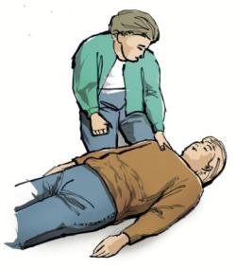
2. Meta ástand hins slasaðra eða sjúka

Slide 36

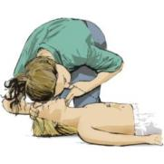
Fyrsta mat á ástandi
Reyndu strax að meta hvort um lífshættulegt ástand sé að ræða
Athugaðu meðvitund og öndun
Aðstoðaðu án tafar þá sem:
  Eru meðvitundarlausir og anda óeðlilega
  Eru með mikla blæðingu eða bruna
  Eru með brjóstverk
  Sýna einkenni heilablóðfalls

Slide 37
Tilgangur fyrsta mats á ástandi
Meta hvort um lífshættulegt ástand sé að ræða
Forgangsraða aðgerðum: Þurfi tveir eða fleiri aðstoð skal fyrst sinna þeim sem virðist alvarlega slasaður eða veikur
Aðstæður á vettvangi og umkvartanir sjúklings geta gefið góða mynd af ástandinu

Slide 38
Sagan, hvað gerðist ?
Reyndu að fá góða mynd af ástandinu
Aðstæður á vettvangi
Líklegir áverkar eða veikinda
Einkenni
Aðrar vísbendingar
Notes:
Líklegir áverkar eða veikindi: Út frá þessum fjórum þáttum má fá nokkuð glögga mynd af því hvað er að hjá slösuðum eða sjúkum og veita skyndihjálp í samræmi við þarfir hvers og eins. Mikilvægt er reyna að draga upp heildar mynd af ástandi og miða skyndihjálpina við það.
Aðstæður á vettvangi: Áþreifanlegar vísbendingar um hvað gerðist, eins og klessukeyrður bíll, tómt pilluglas, blóðugur hnífur.
Einkenni: Einkenni sem sjúklingurinn sýnir.
Saga, hvað gerðist?: Lenti viðkomandi í árekstri, gleymdi hann að tala lyfin sín, varð hann hræddur, skar hann sig?
Aðrar vísbendingar: Vísbendingar geta verið hvað eina sem bendir til þess sem gerðist.

Slide 39



Notaðu skynfærin
Horfa
    Hlusta
        Þreifa
Eftir alvarleg slys geta lífshættulegir áverkar komið fram þó að þeir finnist ekki við skoðun!

Slide 40
Skoðun og háorkuáverkar
Kröftugt högg getur valdið lífshættulegum áverkum, svokölluðum háorkuáverkum
Slíkir áverkar geta verið innvortis og engin sjáanleg einkenni

Slide 41
Nánari skoðun og mat
Ef óvissa ríkir um ástand slasaðra eða sjúkra og langt er í aðstoð
Einungis framkvæmd þegar búið er að framkvæma fyrsta mat og tryggja öndun og blóðrás
Tilgangurinn er að leita eftir einkennum veikinda eða augljósum áverkum, s.s. blæðingum eða beinbrotum
Leita á samþykkis sjúklingsins, ef hægt er

Slide 42
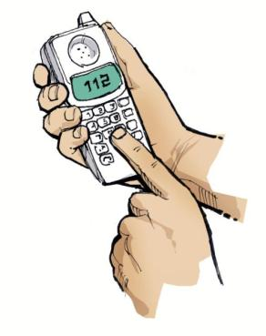
3. Sækja hjálp, hringja á aðstoð

Slide 43
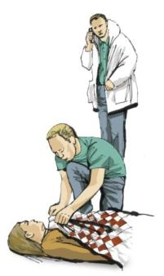
Ef þörf er á sérhæfðri aðstoð, hringdu í Neyðarlínuna 112
Gerðu grein fyrir því
Hvað gerðist
Hvar slysið varð
Hver þarf á aðstoð að halda
Hvert ástand viðkomandi er
Hve margir lentu í slysinu
Sama neyðarnúmerið er í gildi um alla Evrópu!
Notes:
Ekki er alltaf nauðsynlegt að hringja á sjúkrabíl s.s. eins og vegna minniháttar sára eða yfirliðs.

Slide 44
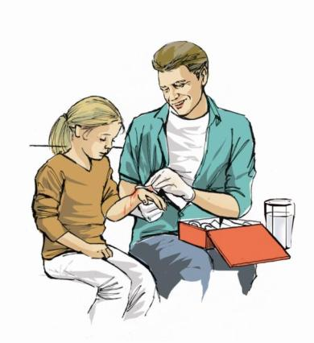
4. Veita skyndihjálp

Slide 45
Veita skyndihjálp
Forgangsatriði er að meðhöndla strax alvarlega áverka og veikindi og hringja í 112
Þegar búið er að bregðast við lífshættulegu ástandi má gera nánari skoðun og veita viðeigandi skyndihjálp
Nauðsynlegt er að fylgjast reglulega með ástandi fólks meðan beðið er eftir aðstoð

Slide 46
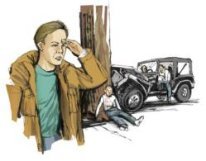


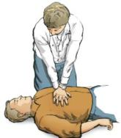
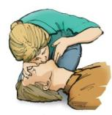

Tryggja öryggi
Forgangsraðið!
Kanna ástand slasaðra
Kanna aðstæður
Veita skyndihjálp
Hringja á aðstoð
Notes:
Verkefni fyrir þátttakendur: Raðið myndunum í rétta röð, eftir fjórum skrefum skyndihjálpar.

Slide 47
Viðbótarefni

Slide 48
Tryggja öryggi
Loftpúðar
Springa oftast út við árekstur
Geta valdið áverkum
Eftir árekstur má aldrei fara á milli farþega eða ökumanns og ósprungins loftpúða
Barnabílstóla má ekki festa í framsæti með loftpúða

Slide 49
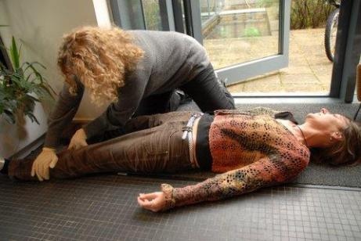
Nánari skoðun og mat
Líkamsskoðun
B Bólga
O Opið sár
V Verkur
A Aflögun

Slide 50
Nánari skoðun og mat
Heilsufarssaga
O Ofnæmi
L Lyf
S Sjúkdómar
E Einkenni, teikn og saga
N Neysla matar

Slide 51
Grunnendurlífgun og notkun hjartastuðtækja
Kafli 3:
Athugaðu viðbrögð við áreiti
Opnaðu öndunarveginn
Athugaðu öndun
Hliðarlega
Hjartahnoð og blástur
Hjartastuð
Endurlífgun þegar tveir eða fleiri taka þátt
Endurlífgun ungbarna og barna
Endurlífgun án blásturs
Endurlífgunarkeðjan
Ferill endurlífgunar

Slide 52
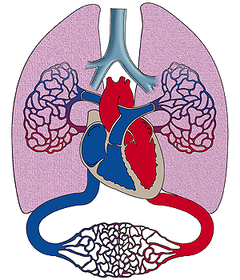
Endurlífgun getur skipt sköpum
Súrefni er okkur lífsnauðsynlegt og með blóðinu flyst súrefni til líffæra
Þegar hjartað hættir að slá stöðvast hringrás blóðsins
Ef heilinn er án súrefnis í nokkrar mínútur fara heilafrumur að deyja. Því þarf að hefja endurlífgun sem fyrst

Slide 53
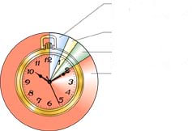
Afleiðingar súrefnisskorts
0-4 mínútur
Heilaskemmdir ólíklegar ef hafin er endurlífgun
4-6 mínútur
Heilaskemmdir mögulegar
6-10 mínútur
Heilaskemmdir líklegar
Meira en 10 mínútur
Alvarlegar heilaskemmdir eða heiladauði vís
Mikilvægt er að bregðast strax við!

Slide 54
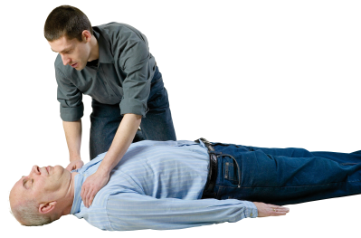
Athugaðu viðbrögð við áreiti
Bregst við áreiti Opnar augu, svarar kalli eða vaknar við áreiti
Bregst ekki við áreiti Óeðlileg eða engin svörun við áreiti
Er allt í lagi?

Slide 55
Einstaklingurinn bregst við
Forðastu að hreyfa einstaklinginn
Reyndu að meta nánar alvarleika áverka/einkenna
      Skoðun slasaðra beinist að tilteknum líkamshluta
      Skoðun bráðveikra miðast við tiltekna umkvörtun
  Fáðu aðstoð, ef þörf krefur
Fylgstu reglulega með ástandi viðkomandi

Slide 56
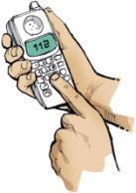

Einstaklingurinn bregst ekki við
Hrópaðu á hjálp og hringdu strax í 112
Opnaðu öndunarveginn og athugaðu hvort öndunin sé eðlileg

Slide 57

Opnaðu öndunarveginn
Leggðu viðkomandi á bakið
Settu aðra hönd á enni og ýttu höfðinu aftur
Lyftu samtímis undir hökuna með hinni hendinni, svo höfuðið sveigist aftur
Hafðu hálsáverka í huga
Hjá meðvitundarlausum er hætta á að tungan loki öndunarvegi!

Slide 58

Athugaðu öndun
Leggðu vanga þinn við andlitið
Horfðu á hvort brjóstkassinn hreyfist
Hlustaðu eftir öndunarhljóðum
Finndu hvort viðkomandi andar
Notaðu um 10 sekúndur í að athuga hvort öndun sé eðlileg
Notes:
Óeðlileg öndun/Agonal gasps er algeng á fyrstu mínútunum eftir hjartastopp, eða gerist í um 40% tilvika.

Slide 59

Einstaklingurinn bregst ekki við áreiti en andar eðlilega
Leggðu einstakling í hliðarlegu
    Mikilvægt ef það þarf að yfirgefa viðkomandi og ekki er grunur um áverka á hrygg
  Kallaðu á hjálp eða hringdu í aðstoð 112
  Fylgstu með öndun meðan beðið er

Slide 60




Hliðarlega
1
2
3
4

Slide 61


Hliðarlega
5
6
Hliðarlega dregur úr líkum á því að meðvitundarlaus einstaklingurinn kafni!

Slide 62
Hjartahnoð og blástur
Endurlífgun getur verið hjartahnoð og blástur eða hjartahnoð eingöngu
Hjartahnoð tryggir lífsnauðsynlegt blóðflæði til hjarta og heila
Blástur tryggir lágmarkssúrefnismagn í blóði
Með hjartastuðtæki er hægt að gefa hjartanu rafstuð ef upp kemur lífshættuleg hjartsláttaróregla

Slide 63
Einstaklingurinn bregst ekki við áreiti og öndun er óeðlileg
Hringdu á aðstoð og beittu endurlífgun
Hnoðaðu og blástu ef þú kannt endurlífgun og treystir þér til að beita henni
Ef þú kannt ekki endurlífgun eða treystir þér ekki til að blása beittu hjartahnoði eingöngu
Notaðu hjartastuðtæki ef það er tiltækt

Slide 64
Endurlífgun
Beittu hjartahnoði 30 sinnum á hraðanum 100 hnoð á mínútu
Blástu 2 sinnum
Endurtaktu ferlið
Ef um börn er að ræða á að hefja endurlífgun með því að blása 5 sinnum
Ekki stoppa til að endurmeta ástandið nema
sjúklingurinn fari að anda eðlilega!

Slide 65

Hjartahnoð
Þrýsta niður 5-6 cm
Létta öllum þrýstingi af eftir hvert hnoð
Axlir yfir höndum
Beinir handleggir
Hreyfing í mjöðmum
Nota þykkhöndina og læsa saman fingrum
Hart undirlag

Slide 66

Hjartahnoð

Slide 67



Hnoðstaður
Fullorðinn
(miðað við kynþroska)
Barn
(eldra en 1 árs)
Ungbarn
(undir 1 árs)

Slide 68

Blástur
Opnaðu öndunarveg, klemmdu fyrir nef og blástu í munn
Blástu í munninn í u.þ.b.1 sek. þannig að brjóstkassinn lyftist aðeins
Ekki reyna að blása oftar en tvisvar áður
en hjartahnoð er hafið aftur!

Slide 69

Öndunarfæri
Sjá líkamanum fyrir súrefni
Losa líkamann við koltvísýring
Nefhol
Munnhol
Tunga
Barkakýlislok
Barki
Lungnapípa
Berklur
Hjarta
Lungnablöðrur
Þind

Slide 70

Súrefnismagn í innöndunarlofti er 21%
Súrefnismagn í útöndunarlofti er 16-17%
Loftskipti
Fruma
CO2
Súrefnis-snautt blóð
Súrefnisríkt blóð
Næringarefni
O2
Eyðist

Slide 71

Aðferðir við blástur
Munn við munn
Munn við nef, ef ekki er hægt að blása í munn
Munn við blástursgrímu sem smitvörn
Litlar líkur eru á að fólk smitist af
sjúkdómum við blástur!

Slide 72
Hvenær má hætta endurlífgun?
Þegar
Sérhæft björgunarfólk kemur á staðinn
Einstaklingurinn kemur aftur til meðvitundar, hreyfir sig, opnar augu og andar eðlilega
Björgunarmaður örmagnast
Læknir gefur fyrirmæli um það
Við ofkælingu á að halda endurlífgun áfram þar til líkamshitinn nær 35°C

Slide 73

Hjartastuð
Hjartastuðtæki
Greina hjartslátt af nákvæmni
Meta þörf fyrir hjartarafstuð
Koma ekki í stað endurlífgunar
Eru örugg í notkun
Nota á hjartastuðtæki við endurlífgun ef það er tiltækt

Slide 74

Hjartastuð
Af hverju hjartastuðtæki?
Við hjartastopp hættir hjartað að dæla blóði
Oft slær hjartað þó áfram stjórnlausum takti, þ.e. stöðvast ekki alveg
Hjartastuð getur leiðrétt stjórnlausa takttruflun
Lífslíkur eru meiri ef endurlífgun er beitt auk hjartastuðs, fyrst eftir hjartastopp

Slide 75

Varúðarráðstafanir
Áður en rafskaut eru fest
Þurrkaðu svita eða bleytu á brjóstkassanum með handklæði
Klipptu eða rakaðu hárin af loðinni bringu svo rafskautin festist
Fjarlægðu lyfjaplástra

Slide 76

Varúðarráðstafanir frh.
Settu rafskaut fyrir neðan gangráðinn, sé hann til staðar
Haltu rafskautum frá skartgripum
Aldrei snerta sjúkling þegar tækið er að greina eða stuða

Slide 77
Hjartastuðtæki við endurlífgun
Beittu endurlífgun þar til hjartastuðtæki berst
Kveiktu á tækinu og fylgdu leiðbeiningum þess
    Ef fleiri en einn björgunarmaður er til staðar, haltu þá endurlífgun áfram þar til tækið er tilbúið til notkunar
Festu rafskaut á brjóstkassann
Sjáðu til þess að enginn snerti einstaklinginn meðan tækið greinir hjartsláttinn

Slide 78

Hjartastuðtæki við endurlífgun frh.
Gefðu rafstuð, ef tækið ráðleggur það
Hefðu endurlífgun að nýju
Haltu áfram að fylgja ráðleggingum tækisins
Hafðu kveikt á tækinu og rafskautin áfram á bringunni þó einstaklingurinn komist til meðvitundar og fari að anda
Notes:
Ef tækið ráðleggur stuð: Enginn má snerta sjúkling þegar verið er að gefa stuð, síðan skal halda endurlífgun áfram samkvæmt fyrirmælum tækisins.
Ef stuð er ekki ráðlagt: Hefja endurlífgun strax aftur.

Slide 79

Endurlífgun þegar tveir taka þátt
Ef fleiri en einn, sem kunna skyndihjálp, eru á vettvangi, er best að þeir skiptist á um að endurlífga á um 2 mínútna fresti
Kraftur hjartahnoðs fer þverrandi á fáeinum mínútum

Slide 80


Endurlífgun ungbarna og barna
Blástu fyrst 5 sinnum, þannig að brjóstkassinn rétt lyftist
  Blástu um nef og munn hjá ungbörnum
Hnoðaðu síðan 30 sinnum og blástu 2 sinnum
  Þrýstu bringubeininu niður um 1/3 af þykkt brjóstkassa
Ungbarn yngra en eins árs
Barn frá eins árs að kynþroska

Slide 81

Endurlífgun án blásturs
Ávallt er betra að beita hjartahnoði eingöngu en að gera ekki neitt
Ef þú getur ekki eða vilt ekki blása skaltu beita stöðugu hjartahnoði
Fólk sem aldrei hefur lært endurlífgun getur beitt hjartahnoði fái það leiðbeiningar í gegnum síma!

Slide 82

Endurlífgunarkeðjan

Slide 83
Endurlífgun - Yfirlit
 | Fullorðnir | Börn |  | Ungbörn
Hnoðstaður | Á miðjan brjóstkassa -milli geirvartna -nota þykkhönd -báðar hendur | Á miðjan brjóstkassa -milli geirvartna -nota þykkhönd -aðra höndina -1/3 af þykkt brjóstkassa |  | Á miðjan brjóstkassa -fingurbreidd neðan við geirvörtur -nota tvo fingur -1/3 af þykkt brjóstkassa
Taktur | 100 til 120 sinnum á mínútu
Blástur | Um munn | Um munn | Um munn og nef munnfylli
Hnoð og blástur | 30:2 | 5:30:2 (blása fyrst 5x) | 5:30:2 (blása fyrst 5x)

Slide 84

Ferill endurlífgunar
Upprifjun
Tryggja öryggi
Kanna viðbrögð við áreiti
Hringja í 112 ef viðbrögð eru engin
Opna öndunarveginn og kanna hvort öndun sé óeðlileg
Ef öndun er óeðlileg, senda eftir sjálfvirku hjartarafstuðtæki ef það er tiltækt
Hefja strax endurlífgun ef viðbrögð eru engin og öndun óeðlileg

Slide 85
Skyndihjálp
Kafli 4:
A - Bráð veikindi
Ofnæmisviðbrögð
Öndunarerfiðleikar
Aðskotahlutur í öndunarvegi
Eitranir
Brjóstverkur
Heilablóðfall
Ofþornun
Sykufall hjá sykursjúkum
Lost
Yfirlið
Krampar/hitakrampi
Flog

Slide 86

Ofnæmisviðbrögð
Líkaminn sýnir viðbrögð við efnum sem hann kemst í snertingu við
Viðbrögðin geta verið:
    Væg
    Lífshættuleg (bráðaofnæmi)
  Væg ofnæmisviðbrögð eru mun algengari en bráðaofnæmi!

Slide 87







Ofnæmisviðbrögð
Orsakir
Frjóduft
Lyf
Matur og aukefni
Skordýrabit
Fæstir ofnæmisvaldar valda bráðaofnæmi!

Slide 88

Ofnæmisviðbrögð
Einkenni
Útbrot
Ofsakláði
Sljóleiki eða uppnám
Bólga á vörum, tungu eða í hálsi
Öndunarerfiðleikar, köfnunartilfinning
Einkenni bráðaofnæmis eru skyndileg og vaxandi!
Notes:
Mörg myndbönd eru til á netinu um einkenni bráðaofnæmis, sem getur verið gott að sýna þátttakendum.

Slide 89

Ofnæmisviðbrögð
Skyndihjálp
Hringdu í 112 ef einkennin eru alvarleg/bráðaofnæmi
Fjarlægðu ofnæmisvald
ef hægt er
Aðstoðaðu við lyfjatöku og notkun adrenalínpenna ef viðkomandi á slíkan penna og óskar eftir aðstoð
Notes:
Mikilvægt er að kenna þátttakendum á námskeiðum að nota adrenalínpenna. Hægt er að nálgast “plat” penna hjá innflytjendum. Skoða má myndbönd um notkun þeirra á vefnum.
Í skyndihjálp á ekki að gefa fleiri en einn skammt af adrenalíni til að meðhöndla einkenni bráðaofnæmis en aðrar reglur gilda um sérhæft björgunarfólk eins og er í björgunarsveitunum.

Slide 90

Öndunarerfiðleikar/Astmi
Einkenni
Grunnur andardráttur
Hröð öndun og hósti
Öndunarhljóð
Erfiðleikar við öndun
Kvíði og ótti
Blámi, á vörum, fingrum og nefi
Geta verið merki um lífshættulegt ástand!
Notes:
Öndunarerfiðleikar geta falið í sé of hæga (sjaldnar en 10 sinnum á mín.) og of hraða öndun (meiri en 29 á mín.).
Algengustu ástæður öndunarerfiðleika eru þrengingar í öndunarvegi og áverkar á brjóstkassa.

Slide 91


Öndunarerfiðleikar/Astmi
Skyndihjálp
Spurðu hvort einstaklingurinn sé með astma
Tryggðu kyrrð og ró, takmarkaðu áreynslu
Hjálpaðu viðkomandi í þægilega stöðu
Tryggðu að ekkert hindri öndun
Aðstoðaðu við inntöku astmalyfja, hafi læknir ávísað þeim
Hringdu strax í 112 ef hann blánar eða missir meðvitund
Notes:
Astmalyf draga úr alvarleika öndunarerfiðleika og geta komið í veg fyrir spítalavist.
Alltaf ef um alvarlega öndunarerfiðleika er að ræða ætti að fara með viðkomandi á heilbrigðisstofnun.

Slide 92

Öndunarerfiðleikar/Astmi

Slide 93
Oföndun
Einkenni
Djúpur, hraður andadráttur
Kvíði og ótti
Svimi
Dofi í fingrum og við munn
Krampi í fingrum og tám
Oföndun getur komið fram við andlegt álag og getur lýst sér eins og öndunarerfiðleikar

Slide 94

Oföndun
Skyndihjálp
Tryggðu kyrrð og ró
Fáðu sjúklinginn til að anda rólega
Haltu kyrru fyrir hjá viðkomandi
Hringdu í 112 eða lækni ef ofönduninni linnir ekki
Ef vafi leikur á að um oföndun sé að ræða skal beita sömu aðferðum og við öndunarerfiðleika

Slide 95

Aðskotahlutur í öndunarvegi
Algengustu ástæður köfnunar
Hjá fullorðnum er algengasta ástæða matur
Hjá börnum smáhlutir og lítil leikföng
Notes:
Algengasta ástæða köfnunar er matur hjá fullorðnum, en dót og matur hjá börnum.
Ekki á að beita skyndihjálp ef fólk getur hóstað eða talað.

Slide 96

Aðskotahlutur í öndunarvegi
Einkenni
Væg einkenni
Einstaklingurinn getur enn talað, hóstað og andað
Alvarleg einkenni
Viðkomandi grípur um hálsinn, getur hvorki talað né andað, og fer að blána
Ofsahræðsla
Notes:
Fastur aðskotahlutur í öndunarvegi er eitt af algengustu neyðartilfellunum sem koma upp. Því er mikilvægt að kenna fólki um einkennin og hvaða skyndihjálp eigi að veita.
Blönduð aðferð er best, en kviðþrýstingur er öflugari.

Slide 97

Aðskotahlutur í öndunarvegi
Skyndihjálp
Væg einkenni
Hvetja einstaklinginn til að hósta kröftuglega
Fylgjst vel með því hvort hann fer að anda eðilega aftur
Notes:
Ekki á að hjálpa fólki með fastan aðskotahlut nema öndunarvegur sé alveg lokaður og einkennin alvarleg.

Slide 98


Aðskotahlutur í öndunarvegi
Skyndihjálp
Alvarleg einkenni
Kallaðu á aðstoð
Sláðu 5 sinnum á bakið
Þrýstu síðan 5 sinnum á efri hluta kviðar
Endurtaktu ferlið
Ef einstaklingurinn missir meðvitund, hringdu í 112 og byrjaðu endurlífgun
Notes:
Gott er að hringja strax á hjálp um leið og meðferð er hafin. Ekki bíða þar til viðkomandi missir meðvitund.
Ef um barnshafandi konu er að ræða eða of þungan einstakling þarf að beita þrýstingi á neðri hluta brjóstkassa í stað kviðar.

Slide 99

Aðskotahlutur í öndunarvegi

Slide 100


Aðskotahlutur í öndunarvegi
Skyndihjálp
Ungabörn
Sláðu 5 sinnum á milli herðablaðanna
Þrýstu 5 sinnum snöggt á brjóstkassann
Endurtaktu ferlið þar til barnið fer að anda
Ef barnið missir meðvitund, skal hefja endurlífgun og hringja í 112
Notes:
Þrýsta á tveimur fingurbreiddum fyrir neðan brjóstavörturnar. Þrýsta má um 1/3 af þykkt brjóstkassa. Handtakið er harðara en hjartahnoð en sjaldnar.

Slide 101


Eitranir
Leiðir eiturefna inn í líkamann
Um munn
Um öndunarveg
Með stungu
Um húð
Um húð
Notes:
Ástæðan fyrir koltvísýringseitrun er yfirleitt, eldur eða gas.

Slide 102
Eitranir
Einkenni
Magakrampi
Höfuðverkur
Uppköst eða ógleði
Krampi
Máttleysi
Skert meðvitund, meðvitundarleysi
Öndunarerfiðleikar
Einkennin geta verið margvísleg og fara eftir því hvers kyns eitrunin er

Slide 103
Eitrun
Skyndihjálp
Tryggðu öryggi og hindraðu frekari eitrun
Náðu í umbúðirnar af eitrinu
Hringdu í 112 og fáðu samband við Eitrunarmiðstöðina
Fylgdu leiðbeiningum sérfræðinga
Fylgstu með meðvitund og öndun
Leggðu meðvitundarlausan einstaklinginn í vinstri hliðarlegu
Notes:
Mikilvægt að tryggja strax eigið öryggi, nota hanska, passa upp á að anda ekki að sér eiturlofti.
Fyrsta skrefið er að stoppa eða takmarka frekari eitrun. Aðgerðir geta falið það í sér að koma viðkomandi einstaklingi út úr eitruðu lofti, fjarlægja eitrað púður af húð, skola eitur af húð með því að þynna eitrið með vatni eða mjólk.
Ef eiturefni fer á húð eða í augu þarf að skola það af með miklu magni af vatni.

Slide 104

Kolsýringur CO
Lofttegund sem verður til við bruna efna s.s. olíu, gas eða kola
Er litlaus, lyktarlaus og bragðlaus
Alvarleiki eitrunar ræðst af magni CO í rýminu, hversu lengi einstaklingurinn hefur dvalið þar og fjölda rauðra blóðkorna sem hafa mettast af CO

Slide 105

Kolsýringur - Eitrun
Einkenni
Höfuðverkur
Sljóleiki, máttleysi og þreyta
Ógleði og uppköst
Svimi
Roði
Meðvitundarleysi eða dauði

Slide 106
Kolsýringur - Eitrun
Skyndihjálp
Tryggðu fyrst eigið öryggi
Hringdu í 112
Opnaðu glugga og dyr
Slökktu á tækinu sem olli myndun kolsýringsins
Komdu einstaklingnum á öruggan stað
Notes:
Gefa má súrefni ef það er tiltækt og blása í viðkomandi sé hann meðvitundarlaus.

Slide 107

Brjóstverkur
Verkur fyrir brjósti getur verð vísbending um þrengingar í kransæðum
Ef kransæðar stíflast er talað um hjartaáfall
Hjartaáfall getur leitt til hjartastopps
Veist þú hverjir helstu áhættuþættir hjartasjúkdóma eru?
Notes:
Helstu áhættuþættir hjartasjúkdóma eru reykingar, hár blóðþrýstingur, sykursýki, ofþyngd.

Slide 108

Brjóstverkur
Einkenni
Verkur fyrir brjósti, getur leitt út í handlegg, háls, bak, kjálka og maga
Erfiðleikar við öndun
Fölvi, kaldur sviti
Svimi og ógleði
Brjósverkur getur byrjað skyndilega og af krafti en hann getur líka komið rólega og sem vægur verkur!

Slide 109

Brjóstverkur
Skyndihjálp
Hringdu í 112
Tryggðu ró og hjálpaðu sjúklingi í þægilega stöðu svo hann geti hvílst
Aðstoðaðu við lyfjatöku hafi læknir ávísað lyfjum
Fylgstu með ástandi viðkomandi
  Hefðu endurlífgun ef hann missir meðvitund og hættir að anda eðlilega
Notes:
Lyfin sem má gefa eru sprengjutöflur og Magnýl. Gefa má allt að 300 gr af Magnýli þó að læknir hafi ekki ávísað lyfinu.
Þjálfaður björgunarmaður má gefa súrefni.

Slide 110

Heilablóðfall/Slag
Einkenni
Skyndilegur dofi og minnkaður máttur
Skyndileg skert áttun og talerfiðleikar
Skyndilegar sjóntruflanir
Skyndilegur svimi og skert jafnvægi og erfitt að ganga
Skyndilegur höfuðverkur
Súrefni berst ekki til heila
Heiladrep
Heilablæðing
Einkennin geta komið öðrum megin í líkamanum!
Notes:
Heilablóðfall er samheiti yfir ýmsa kvilla sem valda því að súrefni berst ekki til heila

Slide 111

Heilablóðfall/Slag
Skyndihjálp
Reyndu að meta
    Göngulag, er jafnvægi skert?
    Tal, er tal óskýrt eða slappleiki í andliti?
    Sjón, er sjónin skert?
    Staðsetningu einkenna
    Skynjun, er höfuðverkurinn slæmur?
Hringdu í 112
Láttu fara vel um sjúklinginn í hálfsitjandi stellingu
Fylgstu með meðvitund og öndun

Slide 112

Ofþornun
Einkenni
Föl og þurr húð
Þurr munnur og tunga
Þreyta og slappleiki
Minnkuð þvaglát
Magaverkir
Ungabörn, börn, eldra fólk og sjúklingar eru í mestri hættu á að ofþorna!

Slide 113
Ofþornun/Meltingartruflanir
Einkenni
Ógleði
Uppköst
Niðurgangur
Magaverkir
Hiti
Meltingartruflanir eru algeng ástæða ofþornunar!

Slide 114



Ofþornun/Meltingartruflanir
Skyndihjálp
Gefðu vatn að drekka í vægari tilfellum
Gefðu sykursaltvatnslausn að drekka í alvarlegri tilfellum; í apótekum er hægt að kaupa duft sem blanda má við vatn
Frekari meðferð hjá lækni gæti verið nauðsynleg, jafnvel þó að einkennin séu minniháttar
Íþróttadrykkir gera ekki sama gagn og saltvatnslausn!
Notes:
Betra er að gefa vatn með glúkósa og söltum en íþróttadrykki.
Gott er að gefa einu og hálfu sinnum meira af vökva en tapaðist.
ORS vökvi er 1/2 tesk. salt, 6 teskeiðar sykur og einn lítri af vatni.
Betra er að vökva fólk með drykk en að gefa því vökva í æð.

Slide 115
Sykursýki
Er sjúkdómur þar sem vinnsla líkamans á sykri fer úr skorðum. Ef sykursjúkur einstaklingur er með of lágan blóðsykur þá er ástæða til að hafa hraðann á; ástandið getur verið lífshættulegt.
Tvö afbrigði af sykursýki
Insúlínháð - Algengara hjá ungu fólki og börnum
Insúlínóháð - Algengara hjá eldra fólki

Slide 116

Sykurfall hjá sykursjúkum
Einkenni
Einkennin koma oft í þessari röð
Hungurtilfinning, höfuðverkur,sviti
Kvíði, skjálfti
Stjórnlaus hegðun, áþekk ölvun
Meðvitundarleysi
Flog

Slide 117

Sykurfall hjá sykursjúkum
Skyndihjálp
Hvettu einstaklinginn til að drekka og borða eitthvað með sykri þó ekki sé ljóst hvort blóðsykurinn sé of hár eða lágur
Biddu viðkomandi um að mæla blóðsykurinn
Í neyðarástandi, gefðu strax sykur s.s. sykurmola, djús eða gos (20g) ef hann getur borðað sjálfur
Hringdu í 112 ef viðkomandi verður órólegur, getur ekki kyngt eða missir meðvitund

Slide 118
Lost
Þrýstingurinn í blóðrásarkerfinu er ekki nógu mikill til að halda uppi fullnægjandi blóðflæði
Súrefnisþörf mikilvægra líffæra er ekki mætt
Flest líffæri eru háð ákveðnum blóðþrýstingi til að geta starfað
Helstu ástæður losts eru mikill blóðmissir, ofþornun, bráðaofnæmi og hjartaáfall!

Slide 119

Lost

Slide 120

Lost - Blæðing
Einkenni
Meiriháttar innvortis eða útvortis blæðingar
Sljóleiki, yfirliðstilfinning
Fölvi
Sviti, skjálfti og kaldir útlimir
Vanlíðan og ógleði
Hraður og grunnur andardráttur
Meðvitundarleysi

Slide 121
Lost - Blæðing
Skyndihjálp
Hringdu strax í 112
Láttu einstaklinginn leggjast niður
Stöðvaðu sjáanlega blæðingu ef hægt er
Haltu hita á viðkomandi
Fylgstu með meðvitund og öndun og reyndu að bregðast við samkvæmt því

Slide 122

Lost
Eftir hátt fall, harðan árekstur eða bílveltu skal hringja í 112 og láta flytja slasaða til læknisskoðunar án tillits til þess hvort áverkar sjást eða ekki
  Innvortis blæðing getur verið lúmsk og kemur oft ekki í ljós strax

Slide 123

Yfirlið
Skyndilegt meðvitundarleysi sem gengur fljótt yfir
Yfirleitt saklaust fyrirbæri og orsök augljós
    t.d. sér blóð, of heitt, miklir verkir
Getur verið merki um alvarlegan sjúkdóm ef ástæðan er óljós
    t.d. situr við borð og fellur í yfirlið
Notes:
Yfirlið/meðvitundarleysi: Getur verið merki um alvarlegan sjúkdóm eins og hjartastopp, heilablóðfall, höfuðáverka eða rafmagnslost, eitrunar, sykurfalls. Yfirlið getur gerst skyndilega eða smám saman og orsakað áverka við fall.
Ef meðvitundarleysi varir í langan tíma þarf að tryggja öndun og setja viðkomandi í hliðarlegu.
Mikilvægt að kanna mögulegar ástæður yfirliðsins.

Slide 124

Yfirlið
Einkenni
Einstaklingurinn fær svarta díla fyrir augun
Slappleiki
Ógleði
Sviti og köld húð
Viðkomandi vissir meðvitund og fellur

Slide 125

Yfirlið
Skyndihjálp
Hjálpaðu einstaklingnum að leggjast niður
Fylgstu með meðvitund og kannaðu öndun
Hleyptu inn fersku lofti
Bjóddu kaldan þvottapoka á enni
Hringdu strax í 112 ef
    Ástæðan er óljós, yfirliðið endurtekur sig, grunur er um hjartavandamál eða meðvitundarleysið varir lengur en í 2 mínútur

Slide 126

Hitakrampi
Einkenni
Skyndilegur stjórnlaus vöðvakrampi
Getur staðið yfir í nokkrar mínútur
Sótthiti
Hitakrampar eru afleiðing mikillar örvunar á heila!

Slide 127
Hitakrampi
Skyndihjálp
Komdu í veg fyrir að sjúklingur meiði sig
Tryggðu að ekkert hefti öndun
Kældu viðkomandi, fjarlægðu fatnað og strjúktu með rökum klút
Fylgstu með öndun ef einstaklingurinn missir meðvitund
Hringdu í 112 ef orsakir krampans eru óþekktar
Haltu kyrru fyrir hjá viðkomandi
Notes:
Kalla á lækni: Ef barn með hita fær krampa, ef viðkomandi er flogaveikur og flogið er öðruvísi en vanalega eða gerist oftar.

Slide 128

Flog
Einkenni
Óreglulegur andardráttur eða engin öndun
Augun velta upp á við svo sér í hvítuna
Stífur líkami og skyndilegur, stjórnlaus og taktfastur vöðvasamdráttur
Þreyta eða skert áttun eftir flog
Minnkuð viðbrögð við áreiti
Þvag- og eða hægðamissir
Óraunveruleikatilfinning, ofskynjanir

Slide 129

Flog
Skyndihjálp
Reyndu að róa sjúklinginn
Komdu í veg fyrir að hann meiði sig
Tryggðu að ekkert hefti öndun
Leyfðu viðkomandi að sofa eftir kastið
Eftir flogið skaltu fylgjast með öndun og kanna áverka
Haltu kyrru fyrir hjá sjúklingi eftir flogið og leyfðu honum að jafna sig

Slide 130
Flog
Hringdu í sjúkrabíl
Ef einstaklingurinn
Hefur ekki fengið flog áður
Er með sykursýki eða hefur hefur slasað sig og þarf aðhlynningu
Flogið hættir ekki eða varir lengur en í 2 mínútur
Fær endurtekið flogakast
Kemur ekki aftur til meðvitundar
Er með önnur lífshættuleg einkenni

Slide 131
Viðbótarefni

Slide 132
Sýklasótt/Blóðeitrun
Einkenni
Óeðlilegur líkamshiti, hár eða lágur
Heit eða köld húð/útbrot
Mikill slappleiki, meiri en með flensu
Rugl, óráð og skert meðvitund, hrollur
Hraður hjartsláttur
Hröð öndun
Einkennin geta verið mismunandi og fara eftir uppruna sýkingar!

Slide 133
Sýklasótt
Skyndihjálp
Ef alvarleg einkenni sýklasóttar gera vart við sig, þarf að koma sjúklingnum án tafar til læknis
Sýklasótt getur valdið losti!

Slide 134
Eitranir
Einkenni
Blóðrás
  Púls hraður/hægur, húðlitur, hjartsláttaróregla
Öndun
  Hröð/hæg, öndunarerfiðleikar
Meðvitund
  Rugl, höfuðverkur, krampi, lömun
Skynjun
  Heyrir og/eða sér illa
Meltingarfæri
  Verkir, ógleði, magakrampi, brunatilfinning

Slide 135

Sykursýki
Einkenni - of hár blóðsykur
Þorsti
Tíð þvaglát
Þreyta
Lystarleysi og þyngdartap
Sýking í húð og slímhúð

Slide 136

Eitrun/áfengis- og lyfjavíma
Skyndihjálp
Tryggðu eigið öryggi
Athugaðu meðvitund og öndun
Ef öndun er eðlileg, settu einstaklinginn í hliðarlegu
Leitaðu eftir áverkum
Hughreystu viðkomandi
Hringdu í 112, ef ástand viðkomandi er ótryggt

Slide 137
Skyndihjálp
Kafli 4:
B - Áverkar
Áverkar á höfði
Áverkar á hrygg
Áverkar á augum
Áverkar á brjóstkassa og kvið
  Áverkar á brjóstkassa
  Áverkar á kvið
Áverkar á útlimum
  Hand- og fótleggir
  Beinbrot
  Liðhlaup
  Tognun
Blæðing

Slide 138
Skyndihjálp
Kafli 4:
B – Áverkar frh.
Sár
  Skrámur
  Skurðsár
  Stungusár
  Tæting
  Bitsár
  Brotin tönn
  Úrslegin tönn
Önnur sár
  Aðskotahlutur í sári
Bruni

Slide 139


Áverkar á höfði
Geta verið yfirborðssár, höfuðkúpubrot eða áverkar á heila eða sambland af þessu þrennu
Þungt höfuðhögg getur valdið mænuskaða
Oft er erfitt að greina einkenni heilaskaða
Notes:
Smávægilegir höfuðáverkar og heilahristingur er algengur hjá börnum, unglingum og fullorðnum.

Slide 140

Áverkar á höfði
Einkenni
Höfuðverkur
Rugl
Blæðing úr höfuðsári
Rifið höfuðleður svo sést í höfuðkúpu
Ekki er hægt að útiloka áverka þó engin einkenni séu til staðar!

Slide 141

Áverkar á höfði
Einkenni sem benda til höfuðkúpubrots
Blóð eða glær vökvi lekur út um nef, munn eða eyru
Glóðaraugu

Slide 142
Áverkar á höfði
Einkenni sem gætu benda til heilaskaða
Skert meðvitund s.s. sljóleiki, eirðarleysi, svimi, minnistap eða meðvitundarleysi
Ljósfælni, þolir illa hljóð
Blæðing úr eyrum og/eða nösum
Krampakenndar hreyfingar
Hægur andardráttur
Uppköst

Slide 143
Áverkar á höfði
Skyndihjálp
Búðu um minniháttar sár, ekki þau alvarlegri
Ef einstaklingurinn hefur fengið mikið högg:
    Fylgstu með einkennum um alvarlega höfuðáverka
    Róaðu viðkomandi og biddu hann að hreyfa sig ekki
    Takmarkaðu hreyfingu, styddu við höfuð og háls
Kannaðu meðvitund og öndun og grýptu til aðgerða ef við á
Fylgstu með ástandi þar til sérhæfð aðstoð berst

Slide 144
Áverkar á höfði
Skyndihjálp frh.
Komdu einstaklingnum til læknis ef hann
Er með alvarlegan áverka á höfði, þó viðkomandi líði ágætlega
Missir meðvitund um skamma hríð
Finnur fyrir vanlíðan eða ástandi hans hrakar
Íþróttafólk sem hefur fengið þungt höfuðhögg á ekki að halda áfram æfingu eða keppni hann dag!

Slide 145
Áverkar á höfði
Skyndihjálp frh.
Hringdu strax í 112 ef einstaklingurinn
Er meðvitundarlaus
Hefur fengið mjög þungt högg á höfuðið
Er líklega með höfuðkúpubrot eða heilaskaða

Slide 146

Áverkar á höfði

Slide 147

Áverkar á hrygg
Ef hryggjarliðir verða fyrir hnjaski
getur mænan skaðast
Ef mænan skaðast er hætta á lömun
Áverkar á hrygg verða yfirleitt af völdum slysa þar sem líkaminn verður fyrir miklu höggi eins og í umferðaslysum eða við hátt fall
Það er erfitt fyrir skyndihjálparfólk að meta með vissu hvort um er að ræða áverka á hrygg

Slide 148
Áverkar á hrygg
Einkenni
Líkur eru á hryggáverkum í eftirfarandi tilvikum
Umferðaslys
Lending á höfði eða hálsi við stungu í laug
Fall niður meira en 1 metra eða 5 tröppur
Skert tilfinning eða doði í útlimum
Minnkuð tilfinning eða vöðvaslaki í handleggjum eða efri hluta líkama
Sársaukafull meiðsl, sérlega á höfði eða hálsi
Skert meðvitund eða ölvun (þegar slysið varð)

Slide 149
Áverkar á hrygg
Einkenni
Sársauki í baki eða hálsi
Alvarleg höfuðmeiðsl
Skert meðvitund; sljóleiki, syfja, kvíði, minnistap eða meðvitundarleysi
Ef vafi leikur á alvarleika áverka skal reikna með hinu versta

Slide 150

Áverkar á hrygg
Skyndihjálp
Hringdu strax í 112
Róaðu einstaklinginn, biddu hann um að forðast óþarfa hreyfingu
Haltu við höfuð og háls, en ekki ef einstaklingurinn er ókyrr eða æstur
Fylgstu með meðvitund og öndun
Öndun hefur ávallt forgang, jafnvel þó grunur sé um aðra alvarlega áverka!

Slide 151

Áverkar á augum
Einkenni
Sársauki í bólgnu augnloki og erfitt að opna auga
Verkur í auga, tár streyma
Blóð eða glær vökvi kemur úr auga
Skert sjón
Sár við auga eru alltaf varasöm því augað sjálft getur skaðast!

Slide 152

Áverkar á augum
Skyndihjálp
Biddu einstaklinginn að leggjast og halda höfðinu stöðugu
Gefðu honum hreinan klút til að skýla auganu, ekki þrýsta á það
Búðu um sárið, gættu þess að særa ekki augað
Best er að sjúklingurinn hafi bæði augun lokuð til að takmarka hreyfingu á særða auganu
Leitaðu til læknis

Slide 153

Áverkar á brjóstkassa
Einkenni
Barki
Soghljóð við öndun
Froðumyndun við sár
Öndun grunn, hröð og óregluleg
Blámi á t.d á vörum og fingrum
Blóðugur uppgangur
Við alvarlega áverka á brjóstkassa er hætta á skemmdum á mikilvægum líffærum
Samfallið lunga
Blæðing
Brotin rifbein
Notes:
Áverkar á kvið og brjóstkassa eru algengir í slysum, t.d. áverkar eftir bílbelti.

Slide 154

Áverkar á brjóstkassa
Skyndihjálp
Hringdu í 112
Hjálpaðu þeim slasaða í hálf- sitjandi stöðu
Þrýstu á sárið með umbúðum eða hendinni – notaðu hanska
Búðu um sárið með ógegndræpum umbúðum, festu umbúðir á þrem hliðum
Ef einstaklingurinn missir meðvitund, leggja hann í hliðarlegu á slösuðu hliðina

Slide 155

Áverkar á kvið
Einkenni
Sár á kvið
Líffæri geta staðið út úr sárinu
Skaði á líffærum í kvið er ekki allaf sjáanlegur, áverkar geta verið innvortis

Slide 156
Áverkar á kvið
Skyndihjálp
Tryggðu öryggi þitt og hins slasaða
Hringdu í 112
Skoðaðu áverkann/sárið – notaðu hanska
Reyndu að hylja sárið með umbúðum – notaðu raka grisju ef líffæri eru útstæð
Hjálpaðu viðkomandi í hálfsitjandi stöðu með bogin hné
Aldrei fjarlægja aðskotahlut sem situr fastur í sári

Slide 157

Áverkar á útlimum
Hand- og fótleggir
Beinbrot
Liðhlaup
Tognun
Notes:
Beinbrot: Tilgangur skyndihjálparinnar þegar meðhöndla á beinbrot á útlim er að varðveita útlim, minnka sársauka, stöðva blæðingu og leita frekari aðstoðar.
Mjúkvefjaáverkar: Tilgangurinn er að draga úr blæðingu, bjúg og verk.
Til að fyrirbyggja áverka á húð og taugum verður að takmarka kælitímann við 20 mín í einu. Sýna ber varúð þegar verið er að kæla mjög grannan einstakling, sérstaklega ef á svæðinu liggja taugar nærri yfirboði húðarinnar.

Slide 158

Beinbrot
Einkenni
Sársauki og skert geta til að nota útlim
Bólga
Blæðing – opið sár
Mar
Aflögun, óeðlileg staða
Óeðlileg hreyfigeta
Brothljóð ef útlimur er hreyfður
Sértu í vafa reiknaðu með hinu versta!
Notes:
Bólga
Opið sár
Verkir
Aflögun
Skert hreyfigeta

Slide 159

Beinbrot
Lokað brot, heil húð
Opið brot, sködduð eða rofin húð

Slide 160

Beinbrot

Slide 161

Beinbrot
Skyndihjálp
Ekki reyna að rétta boginn útlim
Stöðvaðu blæðingu
Settu grisju yfir opið beinbrot
Forðastu alla óþarfa hreyfingu
Kæla má lokaðan áverka, 20 mínútur í einu
Ekki gefa þeim slasaða mat eða drykk
Kalsár geta myndast ef áverki er kældur
of mikið og of lengi!

Slide 162

Liðahlaup
Einkenni
Sársauki við liðamótin
Aflögun eða skekkt staða útlims eða liðamóta
Bólga og mar við liðinn
Blæðing
Skert eða óeðlileg hreyfigeta
Sjáanleg bein í opnu sári

Slide 163

Liðhlaup
Skyndihjálp
  Kældu áverkann með ís
      Í 20 mínútur í senn
      Varastu að setja ís beint á húð
  Hreyfðu útliminn eins lítið og hægt er
  Styddu við áverkann, forðastu álag
  Komdu þeim slasaða til læknis eða hringdu í 112
Reyndu aldrei sjálfur að kippa í liðinn!

Slide 164
Tognun
Einkenni
Sársauki
Takmörkuð hreyfigeta útlims
Bólga og mar
Tognun verður oft við íþróttaiðkun
Erfitt er að greina á milli tognunnar og beinbrots. Gerðu ráð fyrir broti ef þú ert í vafa!

Slide 165

Tognun
Skyndihjálp
  Kældu áverkann með ís
      20 mínútur í senn af og til
      Ekki setja ís beint á húð
  Forðastu óþarfa hreyfingu og álag á útliminn
  Styddu við áverkann
  Komdu þeim slasaða til læknis
  Vefja má teygjubindi um liðinn

Slide 166
Blæðing
Hvað þolum við að missa mikið blóð án þess að fá einkenni alvarlegs blóðmissis vegna súrefnisskorts?
Fullorðnir 500 ml
Börn 100-300 ml
Ungbörn 30-40 ml
Svar: Ekki meira en 10% á 10 mínútum!
Eðlilegt blóðmagn
Fullorðnir 5-6 lítrar
Börn 2-3 lítrar
Ungbörn 300-800 ml
Miðað við 70-80 ml á kíló

Slide 167

Blæðing
Slagæðablæðing
Blóð spýtist úr sárinu
Hröð, taktföst og mikil
Bláæðablæðing
Stöðug blæðing
Getur verið mikil
Háræðablæðing
Blóð vætlar
Svar: Ekki meira en 10% á 10 mínútum!

Slide 168

Blæðing

Slide 169

Blæðing
Skyndihjálp
Biddu þann slasaða að þrýsta á sárið
Hjálpaðu honum að leggjast niður
Hringdu á aðstoð, 112
Þrýstu beint á sár með því hreinasta sem er við höndina og búðu um sárið
    Fjarlægðu föt ef nauðsyn krefur – notaðu hanska
Ef blæðir í gegn, bættu nýjum umbúðum ofan á þær fyrri

Slide 170

Sár
Einkenni
Hinn slasaði er með sár á húð
    Skrámu
    Skurðsár
    Stungusár
    Tætingu
Notes:
Sár eru eitt það algengasta sem skyndihjálparfólk þarf að meðhöndla, sérstaklega inni á heimilum. Oft er hægt að meðhöndla sár og skrámur inni á heimilum án þess að leita eftir aðstoð sérfræðinga.

Slide 171


Sár
Húðsár eru misjöfn að gerð og umfangi
Skrámur
Efsta lag húðar skrámað, lítil blæðing en sársaukafull
Skurðsár
Eggvopn geta valdið slíku sári. Oft blæðir mikið

Slide 172


Sár
Tæting
Húðin rifnar. Yfirleitt lítil blæðing en sársaukafull
Stungusár
Virðast smá, en erfitt að meta innri áverka, lítil blæðing

Slide 173

Sár
Skyndihjálp
Gætu þess að snerta ekki blóðið
Stöðvaðu blæðinguna, þrýstu umbúðum á sárið
Hreinsaðu öll óhreinindi með kranavatni
    Láttu vatnið renna beint á sárið
Þurrkaðu og settu hreinar umbúðir á sárið
Skiptu reglulega um umbúðir og fylgstu með sárinu
Notes:
Nota má Hibitane (sótthreinsivökva) á sár eftir að búið er að hreinsa það með vatni. Einnig má nota Cetaflex krem en það kemur í þægilegri túbu og virkar vel.

Slide 174



Sár
Skyndihjálp
Hreinsaðu
Þurrkaðu
Búðu um sárið

Slide 175


Sár
Umbúðir og sárabindi
Tilgangur umbúða
Stöðva blæðingu
Hindra að óhreinindi berist í sárið
Koma í veg fyrir sýkingu
Taka við blóði og vessa
Verja áverka

Slide 176
Hvenær á að leita læknis?
Blæðing stöðvast ekki
Sárið er mjög óhreint
Hinn slasaði er óvarinn fyrir stífkrampa
Sárið er stærra um sig en hálfur lófi
Sér í bein, vöðva eða aðra líkamsvefi
Andlit, augu eða kynfæri hafa skaðast
Aðskotahlutur er fastur í sárinu
Sárið er bitsár eftir mann eða dýr
Um skurð, illa útlítandi eða djúp sár er að ræða
Notes:
Ef ekki næst í sérfræðiaðstoð innan sex tíma skal fyrst hreinsa sárið vandlega og síðan sótthreinsa það.

Slide 177

Brotin tönn
Skyndihjálp
Skolaðu munninn með vatni
Þrýstu rökum klút að sárinu
Verðu brotnu tönnina með grisju
Safnaðu saman tannbrotunum
Komdu einstaklingnum til tannlæknis
Skyndihjálpin getur skipt sköpum ef reyna á að koma tönninni fyrir á sínum stað á ný!

Slide 178

Úrslegin tönn
Skyndihjálp
Settu á þig hanska
Skolaðu munninn með vatni
Þrýstu rökum klút að sárinu
Skolaðu tönnina, ekki snerta rótina
Komdu tönninni fyrir í tannslíðrinu eða geymdu í mjólk/munnvatni
Komdu einstaklingnum sem fyrst til tannlæknis

Slide 179

Aðskotahlutur í sári
Einkenni
Sár með aðskotahlut s.s. flís, glerbrot, öngul eða hníf
Alvarleiki mælist ekki eftir stærð hlutar heldur staðsetningu og dýpt

Slide 180


Aðskotahlutur í sári
Skyndihjálp
Ekki fjarlægja stóra aðskotahluti djúpt í sári
Reyndu að tryggja að hluturinn hreyfist ekki
Komdu einstaklingnum til læknis
Óhætt er að fjarlægja lausa smáhluti og óhreinindi!

Slide 181


Brunasár
Mikilvægt er að gera greinamun á vægum og alvarlegum bruna

Slide 182
Bruni
Orsakir
Bruni | Orsök
Hitabruni (algengastir) | Heitir hlutir, geislar sólar, gufur eða heitir vökvar, og eldfimar gufur
Efnabruni | Sýrur, lútur og ýmis lífræn efni
Rafbruni | Rafstraumur

Slide 183



Brunasár
Einkenni
Fyrsta stigs bruni Yfirborðsbruni, húð er rauð, bólgin og aum. | Annars stigs bruni Bruni nær dýpra niður. Blöðrur myndast. Húðin er mjög aum. | Þriðja stigs bruni Bruni nær í gegnum öll lög húðar. Húð kolast og sár myndast. Oftast engin eymsli.
Brunasár eru flokkuð eftir dýpt!

Slide 184

Bruni
Alvarleiki áverka er ekki bara háður dýpt bruna
Bruni sem þekur meira en 10% af yfirborði líkamans hjá fullorðnum eða 5% hjá börnum getur verið lífshættulegur
Hönd (lófi og fingur) hins slasaða er um 1% af heildaryfirborði

Slide 185

Brunasár
Skyndihjálp
Kældu brennda svæðið strax með volgu vatni í 10 mínútur eða þar til sársauki er horfinn
Fjarlæðu lausa skartgripi og föt af brunasvæði
Skolaðu svæðið vel með vatni ef bruninn er af völdum sýru eða basa
Búðu lauslega um sárið
Leita læknis ef bruninn virðist alvarlegur
Notes:
Kæling bruna dregur úr sársauka, bólgu, líkum á sýkingu, dýpt áverka og þörf á að græða þurfi húð á fólk sem hefur brennst.

Slide 186

Bruni

Slide 187

Við alvarlegan bruna
Skyndihjálp
Hringdu strax á 112
Eftir kælingu þarf að búa um sárið með blasti, blautum umbúðum eða klút

Slide 188

Hvenær skal leita læknis?
Ef sá brenndi er yngri en fimm ára eða eldri en 60 ára
Ef bruninn er á andliti, eyrum, höndum, fótum, liðamótum eða kynfærum
Sé bruninn í öndunarvegi
Ef útlimur, búkur eða háls er brunninn allan hringinn
Sé um raf,- geisla,- gufu- eða efnabruna að ræða
Ef bruninn þekur meira en 10% af yfirborði líkama fullorðinna eða 5% líkama barna

Slide 189
Viðbótarefni

Slide 190
Áverkar
Hlutverk beinagrindar
Stoðgrind líkamans
Kalkgeymsla
Blóðmyndandi vefur
Ver viðkvæm líffæri

Slide 191

Áverkar á höfði
Alvarleg einkenni höfuðhöggs
Rot
Sljóleiki
Minnistap
Uppköst
Höfuðverkur
Krampaflog
Misstór sjáöldur
Afmyndun höfuðkúpu
Misstór sjáöldur
Merki um áverka
Glóðaraugu
Blóð/tær vökvi í eyrum og nefi

Slide 192

Áverkar á kvið
Skipting kviðar í fjórðunga
Efri hægri
Efri vinstri
Neðri hægri
Neðri vinstri
Einkenni alvarlegra áverka á kvið geta verið lítil og oft erfitt að greina þau!

Slide 193

Áverkar á kvið
Skyndihjálp
Settu raka grisju á opið sár á kvið. Ekki reyna að ýta innyflum inn í kviðarholið aftur!

Slide 194

Áverkar á útlimum
Tilgangur spelkunnar
Dregur úr sársauka
Fyrirbyggir að lokað brot opnist
Dregur úr blæðingu og bólgu
Fyrirbyggir skemmdir á vöðvum, taugum og æðum
Auðveldar flutning slasaðra
Spelkun á einungis við ef flytja þarf slasaða um langan veg!

Slide 195

Áverkar á útlimum
Skyndihjálp
Ef langt er í sérhæfða aðstoð
Spelka upp og niður fyrir næsta lið við brotið
Spelka á að vera stíf og má ekki leiða kulda
Eftir spelkun þarf að endurmeta
  Háræðafyllingu og húðlit
  Tilfinningu
  Hreyfigetu
Spelkun getur auðveldað flutning slasaðra
Notes:
Spelkun er einungis fyrir sérhæft björgunarfólk.

Slide 196
Áverkar á útlimum
Eftir spelkun
Eftir spelkun þarf að endurmeta
Púls
Háræðafyllingu
Húðlit
Tilfinningu
Hreyfigetu

Slide 197

Áverkar á útlimum
Skyndihjálp vegna aflimunar
Þrýstu með grisju á blæðandi sárið
Finndu afhöggna líkamshlutann
  Vefðu honum í raka grisju
  Settu hann í plastpoka
  Settu plastpokann ofan í klakavatn
Leitaðu tafarlaust læknishjálpar

Slide 198

Blóðnasir
Skyndihjálp
Láttu einstaklinginn sitja uppréttan og halla höfðinu fram
Haltu jafnt um báðar nasir í um 10-20 mín.
Láttu íspoka á nefið
Gott er að spýta út öllu blóði
Leitaðu læknis ef blæðingin stöðvast ekki

Slide 199

Sár
Gerð húðar
Ytra lag
Húðþekja
Innra lag
Leður
Laus bandvefur
Þverskurður af húð

Slide 200
Sár
Hlutverk húðarinnar
Varnarhlutverk
  Bakteríur komast ekki í gegnum heila húð
Framleiðsla
  Sviti, D-vítamín
Hitatemprun
  Einangrun, tryggir varma og hindrar uppgufun
  Svitamyndun, æðar víkka út og dragast saman
Skynjun
  Taugaendar skynja snertingu, sársauka, hita og kulda

Slide 201
Sár
Einkenni sýkingar
Væg einkenni
Bólga og roði
Hitatilfinning, sársauki, gröftur
Alvarleg einkenni
Hiti, eitlabólga
Sogæðabólga
Kuldahrollur og sótthiti; blóðeitrun
Stífkrampi

Slide 202
Sár
Hvenær er of fast vafið um sár?
Fingur- eða táneglur eru bláleitar
Húð er föl eða blá
Dofi eða skyntap hrjáir sjúklinginn
Útlimurinn er kaldur
Viðkomandi getur hvorki hreyft fingur né tær

Slide 203
Stífkrampi
Bólusetning fyrirbyggir stífkrampa
Íslendingar fá stífkrampasprautur í ungbarnabólusetningu
Athugið að bólusetningu gegn stífkrampa þarf að endurnýja á tíu ára fresti
Hvenær fékkst þú síðast bólusetningu?

Slide 204

Bruni
Rafstraumur
Þrenns konar rafbruni
  Hitabruni
  Ljósbogabruni
  Raunverulegur rafbruni
Notes:
Þegar rafstraumur fer um líkamann, má sjá hitabruna þar sem straumurinn fer inn og út úr líkamanum og þar sem straumurinn fer um líkamann.
Hjartastopp er aðal ástæða dauða eftir rafstraum. Hjartsláttaróregla getur einnig komið fram, jafnvel eftir lágan rafstraum. Öndunarstopp getur orðið vegna þess að öndunarstöðvarnar í heilanum verða fyrir áhrifum af rafstraumnum, öndunarvöðvar geta einnig lamast.

Slide 205
Skyndihjálp
Kafli 4:
C – Slys af völdum dýra
Dýrbit
Skordýrabit

Slide 206

Dýrbit
Einkenni
Bitför á húð eftir t.d. hund
Áverkar á vef og tæting á húð
Sársauki
Dýr geta borið með sér bakteríur og valdið sýkingu eða ofnæmisviðbrögðum ef þau bíta!

Slide 207
Dýrbit
Skyndihjálp
Þvoðu sárið með miklu vatni
Þurrkaðu umhverfis sárið
Búðu um sárið með sáraumbúðum
Leitaðu ráða hjá lækni
Notes:
Snákar: Sog gerir ekkert gagn og getur jafnvel gert ógagn.

Slide 208


Skordýrabit
Einkenni
Í flestum tilfellum: Bólga, roði, kláði, sársauki
Alvarleg einkenni: Bólga í öndunarvegi og öndunarerfiðleikar, lost
Í einstaka tilfellum: Höfuðverkur, svimi, ógleði, niðurgangur, erfiðleikar við að anda, meðvitundarleysi
Stunga í munn eða kok getur verið lífshættuleg!

Slide 209

Skordýrabit
Skyndihjálp
Hughreysta hinn slasaða
Reyndu að ná stungubroddinum
Kældu bitið, reyndu að draga úr kláða
Sjúgðu ísmola ef stungan var í munni eða koki
Leitaðu ráða hjá lækni ef ekki er hægt að fjarlægja stungubroddinn eða óþægindi eru mikil
Hringdu í 112 ef harkalegt ofnæmi kemur fram eða stunga er við munn eða háls

Slide 210
Viðbótarefni

Slide 211
Marglyttustunga
Skyndihjálp
Skolaðu sárið með edikblöndu eins fljótt og auðið er; það má líka nota sjó
Dýfðu líkamshlutanum í heitt vatn í 20 – 30 mínútur til að draga úr sársauka
Oftast eru einkennin væg, stingur og bruni, en til eru hættulegar tegundir marglytta; kallaðu þá á sérhæfða aðstoð

Slide 212
Skyndihjálp
Kafli 4:
D – Slys tengd umhverfisaðstæðum
Kal
Ofkæling
Hitaslag
Hitaörmögnun
Vöðvakrampi
Ofþornun

Slide 213

Kal
Einkenni
Fyrst roði í húð sem hvítnar, bláleitir blettir myndast svo á húð
Fyrst stingandi óþægindi, verður að miklum sársauka
Vökvafylltar blöðrur myndast og húð flagnar
Hvít, köld og hörð húð, verður svo svört
Doði í líkamshlutanum
Notes:
Líklegast er að líkamshluti sem er fjærst hjarta og óvarinn, verði fyrir kali. Í kulda dragast æðar saman til að halda hita í miðjum líkamanum.

Slide 214

Kal
Skyndihjálp
Verðu fyrir kulda, komdu í skjól
Fjarlæðu blaut föt og skartgripi
  Hitaðu kalblettin í volgu (37°C) vatni í 20–30 mínútur innan sólahrings
Búðu um áverkann, ekki sprengja blöðrur
Reyndu að varna því að bletturinn kólni á ný
Leitaðu ráða hjá lækni eða komdu viðkomandi til læknis eins fljótt og vera má
Notes:
Hitun þarf að eiga sér stað innan 24 tíma frá kali.

Slide 215

Kal

Slide 216
Ofkæling
Líkaminn kólnar niður fyrir 35°C og getur ekki tryggt eðlileg efnaskipti og líkamsstarfsemi
Væg ofkæling
  Líkamshiti yfir 32°C
Alvarleg ofkæling
  Líkamshiti undir 32°C
  Algengast er að fólk ofkælist í 0-10°C!

Slide 217
Væg ofkæling
Einkenni
Skjálfti
Húð köld, föl og þurr
Andardráttur hægur og grunnur
Skert meðvitund, rugl
Þreyta

Slide 218
Alvarleg ofkæling
Einkenni
Skjálfti ekki til staðar
Meðvitundarleysi
Engin viðbrögð
Hægur hjartsláttur
Stífir vöðvar
Blámi á vörum, eyrum, fingrum og tám

Slide 219

Væg ofkæling
Skyndihjálp
Komdu einstaklingnum í hlýrra umhverfi, færðu hann úr blautum fatnaði
Hitaðu viðkomandi:
    Breiddu sæng eða góða ábreiðu undir og yfir hann
    Notaðu eigin líkamsvarma
    Gefðu heitan, orkuríkan drykk
Leitaðu læknis ef þörf krefur
Notes:
Ekki er talað um að nota hitapakka, activ rewarming ef um væga ofkælingu er að ræða.
Nota þarf teppi.

Slide 220

Alvarleg ofkæling
Skyndihjálp
Komdu í veg fyrir frekari kælingu
Hjálpaðu þeim ofkælda í liggjandi stöðu
Notaðu hitateppi, hitapoka eða aðra hitagjafa til að hlýja einstaklingnum
Hringdu í 112
Fylgstu með meðvitund og öndun
Mikilvægt er að meðhöndla viðkomandi varlega
Notes:
Nauðsynlegt er að beita virkri upphitun.

Slide 221
Ofkæling
Góð ráð
Við ofkælingu má ekki
Gefa áfengi eða sígarettur
Nudda útlimi eða húðsvæði
Til að fyrirbyggja ofkælingu á að
Klæða sig vel
Neyta hitaeiningaríkrar fæðu
Hreyfa tær, fingur og andlit reglulega
Ef í hóp, allir að fylgjast hver með öðrum

Slide 222
Hitaslag
Einkenni
Óeðlileg hegðun; ofskynjanir, fát, kvíði
Höfuðverkur, svimi eða meðvitundarleysi
Hár líkamshiti
Roði í andliti eða rauð, þurr húð en enginn sviti
Hraður púls, öndunarerfiðleikar
Ógleði og uppköst
Þreyta og slappleiki
Hitaslag er neyðarástand!
Notes:
Ef einstaklingur er í miklum hita eða framleiðir mikinn varma (vegna t.d. hreyfingar) en getur ekki losað sig við hann tapast nauðsynleg sölt með svita og einstaklingurinn ofþornar. Breytingar verða á meðvitund og hitakrampar gera vart við sig.
Ef fólk ofþornar, þá hefur líkaminn ekki nóg vatn til að svitna og þar með kæla einstaklinginn niður og því ofhitnar hann.

Slide 223

Hitaslag
Skyndihjálp
Reyndu að flytja einstaklinginn á svalan stað
Hringdu í 112 ef nauðsyn krefur
Kældu líkamann niður
    Láttu einstaklinginn fækka fötum
    Leggðu á hann kaldan, rakan klút eða kaldan bakstur
    Úðaðu vatni á líkamann eða settu hann í kalt bað
    Gefðu kaldan vökva að drekka ef viðkomandi er með meðvitund
Notes:
Ef fólk ofhitnar eða fær hitaslag er gott að dýfa því í kalt vatn alveg upp að höku ef hægt er.
Gott er að nota rennandi vatn.

Slide 224

Hitaörmögnun
Einkenni
Mikill sviti, fölvi
Vöðvakrampar
Þreyta, slappleiki, svimi, yfirlið
Höfuðverkur
Ógleði, uppköst
Köld og rök húð
Hraður en veikur púls
Notes:
Vægari útgáfan af hitaslagi

Slide 225

Hitaörmögnun
Skyndihjálp
  Gefðu einstaklingnum að drekka drykk með söltum t.d. íþróttadrykk
  Færðu einstaklinginn á svalari stað og reyndu að kæla hann með viftu, vatnsúða eða íspoka
  Hitaörmögnun getur þróast út í hitaslag!

Slide 226

Vöðvakrampi
Einkenni
Sársaukafullur og skyndilegur vöðvakrampi
Kemur oftast í aftanverða fætur, handleggi, kvið og bak
Gerist eftir áreynslu eða íþróttaiðkun, gjarnan í heitu umhverfi

Slide 227

Vöðvakrampi
Skyndihjálp
Gefðu einstaklingnum íþróttadrykk með söltum
Kældu, nuddaðu og teygðu herpta vöðvann
Fáðu hann til að hvíla á svölum stað

Slide 228

Ofþornun
Einkenni
Þurr munnur og slímhúð
Þorsti
Sokkin augu
Skertur teygjanleiki húðar
Dökkt þvag, minnkuð þvaglát
Slappleiki
Höfuðverkur, kviðverkur

Slide 229

Ofþornun
Skyndihjálp
  Gefðu einstaklingnum vel að drekka, drykk með sykri og söltum t.d. íþróttadrykk
Til að koma í veg fyrir ofþornun þarf að
Drekka vel allan daginn
Hafa hatt, klæðast léttum fatnaði, nota sólvarvörn
Forðast áreynslu á heitasta tíma dagsins
Gefa líkamanum tíma til að aðlagast hita

Slide 230

Ofþornun
Meðalmaður þarf um 2 lítra af vatni á dag
Í miklum hita ætti að margfalda vökvainntöku
Þorstatilfinning er óæskileg
„3 reglan”
  3 mínútur án súrefnis
  3 dagar án vatns
  3 vikur án matar

Slide 231
Viðbótarefni

Slide 232

Leitað eftir ferðamanni

Slide 233
Ofkæling - kal
Minni mótstaða gegn kulda
Slæmt líkamlegt ástand
Þreyta, hungur, hræðsla
Börn og eldra fólk
Kal fyrr á ævi
Áverkar
Tóbaksreykingar
Börnum er mun hættara við ofkælingu en fullorðnum!

Slide 234

Heilsuvandi af völdum hita
Meðvitundarleysi
Sljóvguð meðvitund/eirðarleysi
Höfuðverkur, svimi, vanlíðan
Sterkur púls
Heilsuvandi af völdum hita

Slide 235
Heilsuvandi af völdum hita
Meðvitundarleysi
Sljóvguð meðvitund/eirðarleysi
Höfuðverkur, svimi, vanlíðan
Sterkur púls
Húð rauð og þurr, heit viðkomu
Krampi í maga/höndum/fótum
Heilsuvandi af völdum hita

Slide 236

Heilsuvandi af völdum hita
Meðvitundarleysi
Sljóvguð meðvitund/eirðarleysi
Höfuðverkur, svimi, vanlíðan
Sterkur púls
Húð rauð og þurr, heit viðkomu
Krampi í maga/höndum/fótum
Kaldsveitt húð
Ógleði/lystarleysi
Heilsuvandi af völdum hita

Slide 237
Skyndihjálp
Kafli 4:
E – Drukknun og köfunarveiki
Endurlífgun eftir drukknun
Líkamsstaða eftir endurlífgun
Áverkar á hálsi og hrygg við drukknunarslys

Slide 238

Drukknun
Einkenni
Drukknaður einstaklingur bregst ekki við áreiti og andar ekki eðlilega
Öllu fólki sem hefur verið bjargað frá drukknun, eftir að hafa farið á kaf í vatn, á að vísa á lækni!

Slide 239
Endurlífgun eftir drukknun
Skyndihjálp
  Opnaðu öndunarveginn og hefðu blástur eins fljótt og vera má
      Framkvæma má blástur í grunnu vatni áður en komið er á þurrt land, ef það tefur ekki fyrir aðgerðum
  Blástu fyrst 5 sinnum, hnoðaðu síðan 30 sinnum og blástu 2 sinnum til skiptis
  Haltu einstaklingnum í láréttri stellingu
  Hringdu í 112
Notes:
Ef skyndihjálparmaður er einn á hann að endurlífga í 1 mín (blása) áður en hann fer eftir aðstoð.
Kenna á sundlaugastarfsfólki aðra þætti
Sérstaklega þarf að kenna laugarvörðum að bregðast við ef púls er til staðar en ekki öndun.
Þá þarf að blása 1 sinni á 3 sek. millibili og svo kanna reglulega hvort púls er til staðar og hvort sjúklingur er farinn að anda aftur.

Slide 240
Líkamsstaða eftir endurlífgun
Einkenni
Öndunarstopp vegna drukknunar eða vegna þess að þang eða leðja lokar fyrir öndunarfæri og hindrar eðlilega öndun
Áverkar á höfði eða hrygg eftir stungu í laug eða vatn
Ofkæling vegna lágs hitastigs í vatni

Slide 241
Líkamsstaða eftir endurlífgun
Skyndihjálp
Leggðu einstaklinginn í lárétta stöðu á hlið svo hann geti komið uppsölum frá sér
Tryggðu að líkamsstaða sé stöðug, forðastu þrýsting á brjóstkassa
Komdu viðkomandi í þannig stellingu að auðvelt sé að velta honum á bak, hafðu mögulega hryggáverka í huga
Verðu gegn kulda

Slide 242
Áverkar á hálsi og hrygg við drukknunarslys
Einkenni
Áverka á hrygg eða mænuskaða
Við drukknunarslys er ávallt mögulegt að sá sem drukknaði hafi fengið áverka á hrygg við slysið!

Slide 243
Áverkar á hálsi og hrygg við drukknunarslys
Skyndihjálp
Gættu þess að höfuð og hryggur hreyfist ekki ef grunur er um áverka eftir stungu
Þeir sem hafa hlotið sérstaka þjálfun í björgun úr vatni skulu koma hinum drukknaða á þurrt eins fljótt og örugglega og hægt er ef þörf er á endurlífgun

Slide 244

Samantekt

Slide 245

Meðan beðið er eftir aðstoð
Tilkynntu Neyðarlínunni allar breytingar á ástandi
Auðveldaðu sérhæfðu starfsfólki aðkomu að slysstað
    Sendu fólk út á götu til að vísa veginn
    Tryggðu góðan aðgang að slysstað, t.d. með því að hafa dyr opnar
Fylgstu reglulega með ástandi einstaklingsins

Slide 246
Meðan beðið er eftir aðstoð Upplýsingaöflun
Hver er viðkomandi?
  Nafn
  Kennitala
Heilsufar?
  Hjartasjúkdómur
  Sykursýki
  Ofnæmi
  Annað
Medic Alert – merki?
Lyf?
  Lyfjakort
  Lyfjaumbúðir
Aðstandendur?
  Nafn
  Símanúmer
  ICE - neyðarnúmer

Slide 247

Hafðu skyndihjálpartösku við höndina
Skyndihjálpartöskur ættu helst að vera til
  Í öllum fyrirtækjum
  Á hverju heimili
  Í hverjum bíl

Slide 248

Að vera viðbúin/n
Í neyð þarf að vinna hratt undir miklu álagi
Lærðu því skyndihjálp og rifjaðu hana upp reglulega
Reyndu að eiga viðeigandi öryggisbúnað inni á heimilinu og í bílum, s.s. , slökkvitæki, sjúkrakassa, skyndihjálparbækur og bæklinga
Hafðu farsímann hlaðinn

Slide 249
Lærum af reynslunni
Skyndihjálp gengur sjaldnast fullkomlega
Aldrei má áfellast þann sem reynir sitt besta
Nauðsynlegt er að fara yfir atburðarásina eftir á og t.d. ræða við heilbrigðisstarfsmann

Slide 250
Viðbótarefni

Slide 251

Innihald sjúkratösku
Flísatöng
Blástursgríma
Hlífðarhanskar
Augnskol?
Sótthreinsiklútar?
Brunagel?

Slide 252
Innihald sjúkratösku
Sáragrisjur
Sárabindi
Teygjubindi
Heftiplástur
Plástur
Klemmuplástur
Þrýstibögglar
Skolvökvi
Fatli?
Öryggisnælur?
Kælipoki?
Álpoki?
Sérstök skæri til að klippa fatnað eða öryggisbelti
Vasaljós?

Slide 253
Hvað búnaður á að vera í bílnum?
Sjúkrakassi
Slökkvitæki
Mögulegur viðbótabúnaður?
  Teppi
  Góður fatnaður
  Vatn
  Skófla
  Dráttartóg

Slide 254
Umsjón með öryggismálum
Innan fyrirtækja
Er einhver sem yfirfer og endurskoðar öryggismál innan fyrirtækisins?
Hvað getur umsjón með öryggismálum falið í sér?

Slide 255

Er fyrirtækið viðbúið?
Skyndihjálparþekking starfsfólks í lagi
Reglulegar neyðaræfingar
Öryggisbúnaður í lagi, s.s.
slökkvitæki,sjúkrakassar og skyndihjálparbækur
Viðbragðsáætlanir - áhættugreining
Öryggismál og forvarnir reglulega endurskoðaðar
Slysaskráning
Fer fyrirtækið að lögum og reglum?

